Slide 1
Биография
Н.А.Некрасова

Slide 2
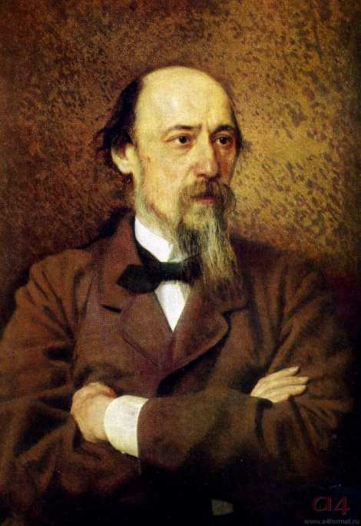
Николай Алексеевич Некрасов (1821- 1878)

Slide 3
Село Грешнёво. Ярославская область.
Река Самарка на окраине села.

Slide 4
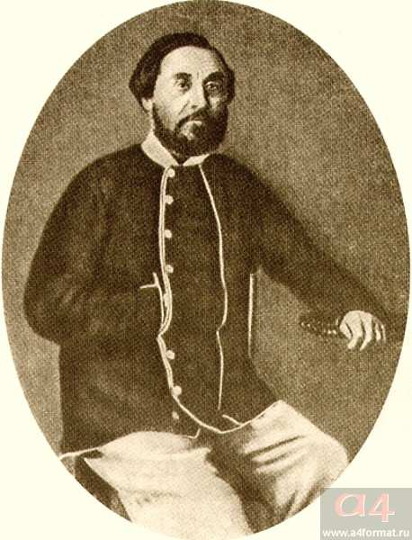
Алексей Сергеевич Некрасов.
Отец поэта.
Родовое имение отца, дом в Грешнёве.

Slide 5
Родился в большом дому, напоминающем тюрьму,
В котором грозный властелин свободно действовал один,
Держа под страхом всю семью и челядь жалкую свою. (стихотворение «Суд»)

Slide 7
Волга в окрестностях Грешнёва.

Slide 9
О горько, горько я рыдал,
Когда в то утро я стоял
На берегу родной реки,
И в первый раз ее назвал
Рекою рабства и тоски!

Slide 10
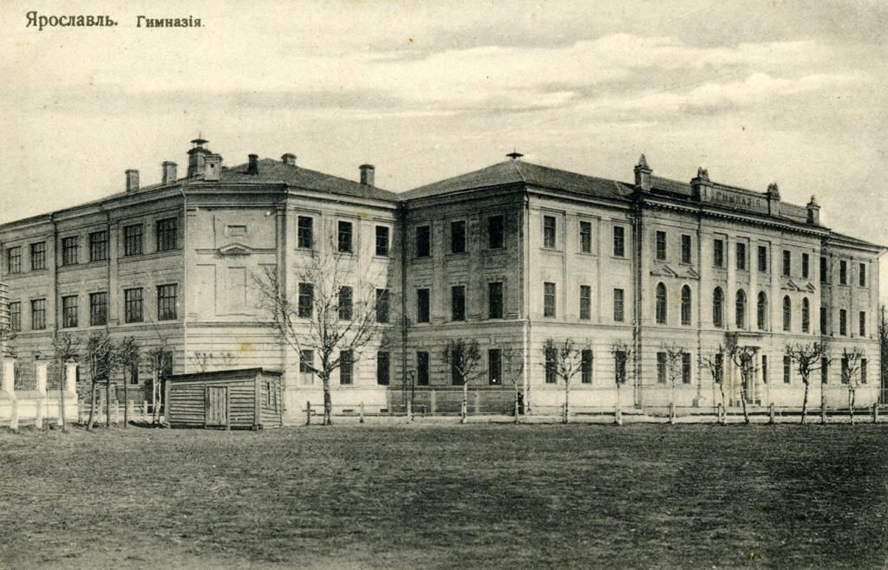
Гимназия в Ярославле.

Slide 11
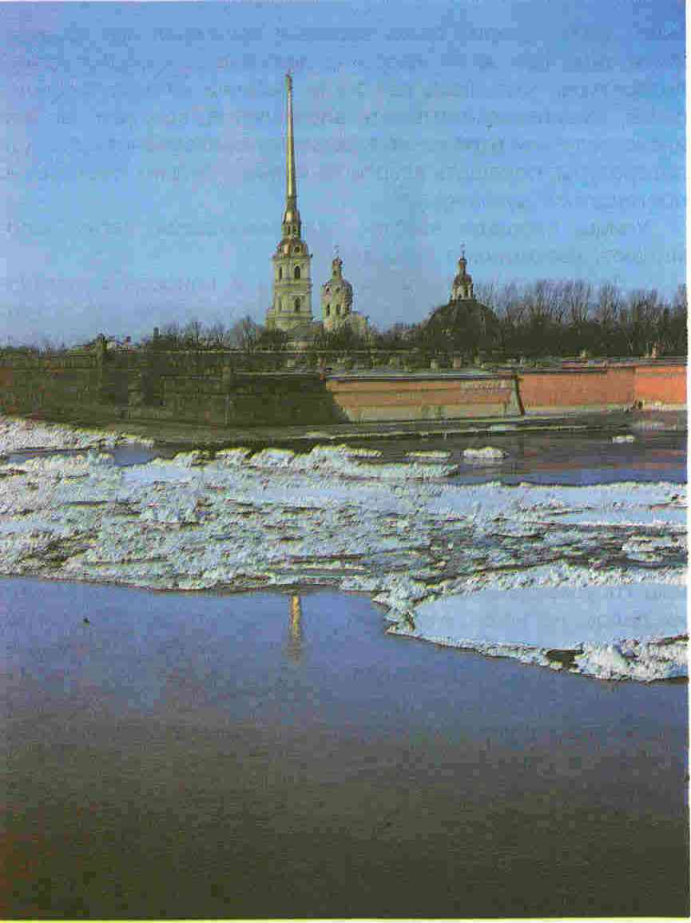

Slide 12
“Ровно 3 года я чувствовал себя постоянно, каждый день голодным. Приходилось есть не только впроголодь, но и не каждый день. Не раз доходило до того, что я отправлялся в один ресторан на Морской, где дозволяли читать газеты, хотя бы ничего и не спросил себе. Возьмешь, бывало, для вида газету, а сам пододвинешь к себе тарелку с хлебом и ешь”.

Slide 13
Комната Некрасова в Санкт-Петербурге.

Slide 14
Последние годы жизни Н.А.Некрасова

Slide 15
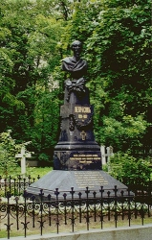
Похороны Некрасова в Санкт-Петербурге.

Slide 16
Памятник Некрасову в Ярославле.

Slide 17
Назовите годы жизни Н.А.Некрасова.
Где провел детство Н.А.Некрасов?
Каким человеком был его отец?
Какой была мать?
Какие детские впечатления связаны у поэта с рекой Волгой?
Почему Н.А.Некрасов не смог учиться в университете?
Какими были первые годы жизни в Санкт-Петербурге?
О чем рассказывал в своих стихах Н.А.Некрасов?
Почему Некрасова называют народным поэтом?

Slide 18
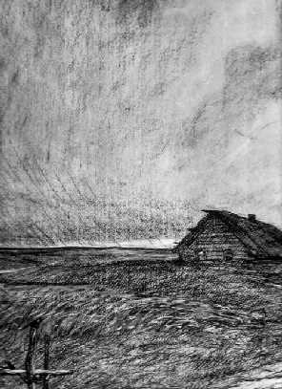

Slide 19
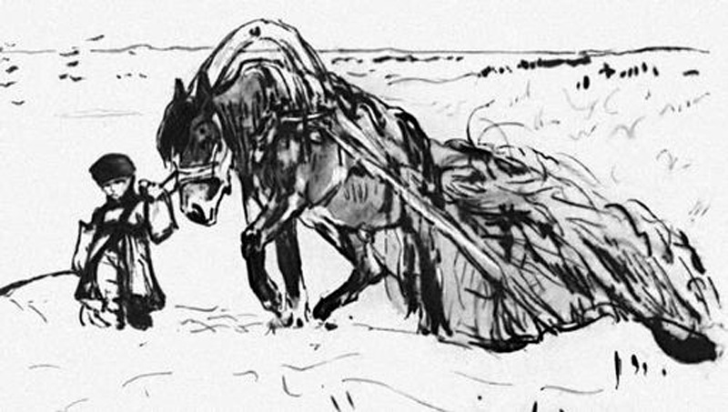
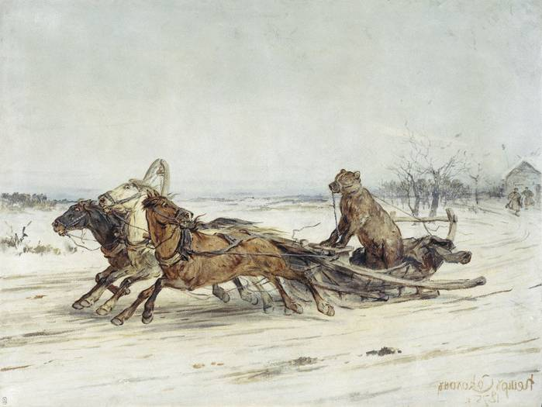

Slide 20
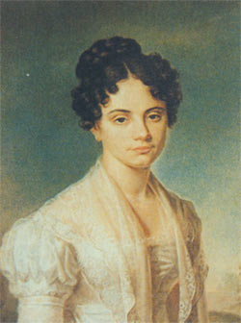
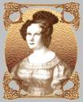
Мария Волконская
Екатерина Трубецкая

Slide 21
Сейте разумное, доброе, вечное,
Сейте! Спасибо вам скажет сердечное
Русский народ….

